Slide 1
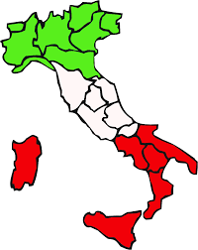
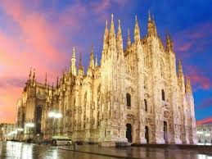
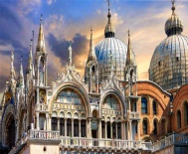
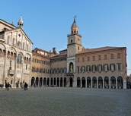
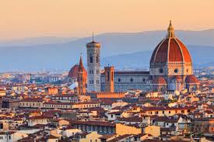
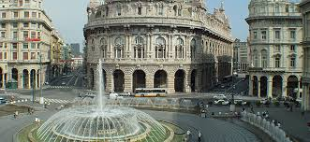
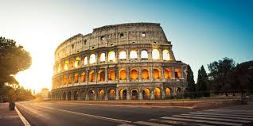
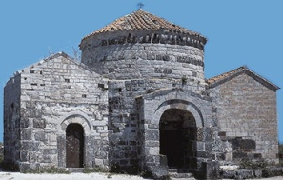
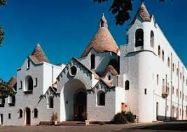
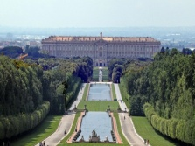
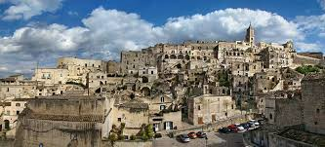
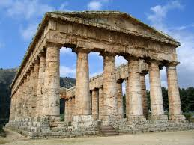
Lombardie
Trentin – Haut - Adige
Vallée d’Aoste
Frioul – Vénétie Julienne
Vénétie
Piémont
Émilie - Romagne
Toscane
Marches
Ligurie
Ombrie
Abruzzes
Latium
Molise
Pouilles
Campanie
Basilicate
Sardaigne
Sicile
Calabre

Slide 2
Légend:
Les monuments.
Ligurie: Place de Ferrari est une place monumentale avec la fontaine en bronze caractéristique. C’Est une ville portuaire connue pour son rôle important dans le commerce maritime au cours de nombreux siècles.
Lombardie: le Dôme de Milan est la troisième plus grande église du monde et la deuxième plus grande cathédrale gothique. Ses particularités sont le compromis entre la verticalité de la tradition gothique et l’horizontalité de la tradition lombarde, l’extraordinaire abondance de sculptures.
Vénétie: la Basilique Saint Marc est la plus importante Basilique de Venise. Construite en 828, elle est, depuis 1807, la cathédrale du patriarche de Venise. Saint Marc est une église à coupoles, qui suit le modèle des édifices byzantins.. Émilie – Romagne: la Piazza Maggiore est la principale place de Bologne, autour de laquelle se trouvent les plus importants édifices de la ville datant de la période médiévale.
Toscane: la cathédrale Santa Maria del Fiore est la cathédrale/dôme du XIII siècle de l’archidiocèse de Florence. Avec son dôme de l’architecte Brunelleschi de 1436 qui marque le début de l’architecture de la Renaissance, elle est classée au patrimoine mondial de l’Unesco depuis 1982.
Latium: le Colisèe est un immense amphithíâtre situé dans le centre de la ville de Rome, le plus grand jamais construit dans l’Empire Romain. C’ est l’une des plus grandes œuvres de l’architecture et de l’ingénierie romaines.
Campanie: le Palais royal de Caserte est une résidence de la famille royale de Bourbons de Naples. En 1997 à été proclamé patrimoine de l’humanité par l’Unesco. C’ est aussi la plus grande résidence royale dans le monde.
Pouilles: il s’agit souvent de bâtiments uniques communicants avec d’autres habitations. La plupart a un toit conique de couleur gris qui termine par une boule ou une hémisphère.
Basilicate: les Sassi de Matera constituent un site entré au patrimoine mondiale de l’Unesco en 1993. C’est un exemple exceptionnel d’habitat troglodyque occupé depuis le Paléolithique jusqu’à nos jours.
Calabre: les Bronzes de Riace sont deux statues en bronze d’origine grecque reçues dans un état de conservation exceptionnel. Actuellement, elles sont exposées dans le Musée de Reggio Calabria.
Sicile: le temple de Ségeste est un temple dorique, construit en calcaire local, sur une colline à l’extérieur de la ville antique. Il présente 6 colonnes en façade et 14 de côte.
Sardaigne: le site de Santa Sabina est un peu à l’ècart des circuits touristiques de Sardaigne, néanmains il se situe sur un trajet qui irait de Nuoro à Sassari. Un nuraghe voisine avec une petite église- ferme d’époque byzantine.

Slide 3
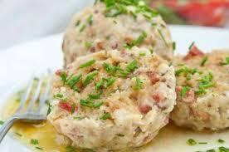
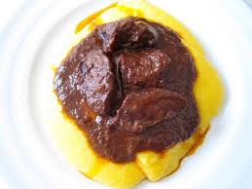
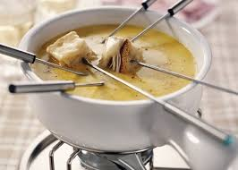
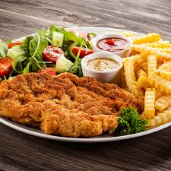
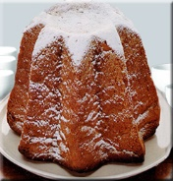
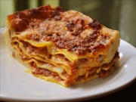
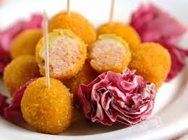
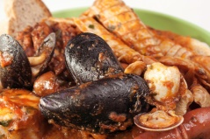
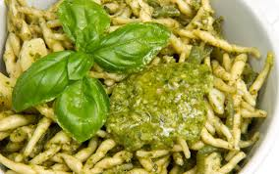
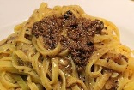
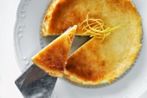
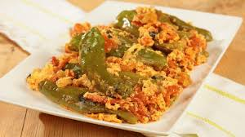
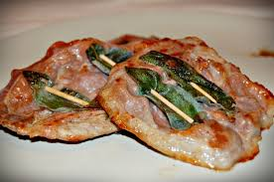
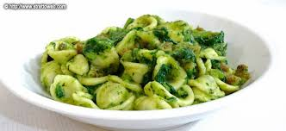
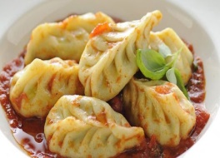
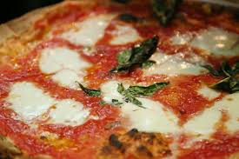
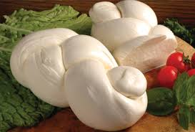
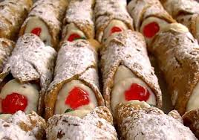
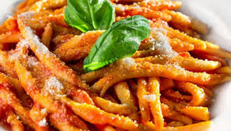
Trentin – Haut - Adige
Vallée d’Aoste
Lombardie
Frioul – Vénétie Julienne
Vénétie
Piémont
Émilie - Romagne
Marches
Toscane
Ligurie
Ombrie
Abruzzes
Latium
Molise
Pouilles
Campanie
Basilicate
Sardaigne
Sicile
Calabre

Slide 4
Légend:
Les plats traditionnels.
Vallée d’Aoste: la fondue est une spécialité culinaire valdôtaine à base de fromage. Consiste à tremper des morceaux de pain ou de légumes dans du fromage fondu.
Piémont: les macarons aux amandes, appelés «amaretti» en Italie, sont les cousins des petits biscuits secs français, appelés macarons.
Ligurie: le pesto génois est à base de basilic génois dop, huille d’olive extra vierge, parmesan reggiano, pignons de pin, ail et sal.
Lombardie: la côtolette à la milanaise est un des plats plus typiques et connus de Milan, à base de viande de veau panée et frite dans le beurre.
Trentin – Haut – Adige: les canederli sont une spécialité culinaire autrichienne. Ils peuvent être salés, servis seuls, ou sucrés, accompagnés de plats en sauce.
Vénétie: le pandoro est un gâteau de Noël véronais. Traditionnellement le pandoro est saupoudré de sucre glace, mais il est aussi saupoudré avec fruits confits, crèmes, glaçage au chocolat.
Frioul – Vénétie Julienne: les ingrédients de base de goulasch sont une viande, des légumes, des aromates et la paprika. Il a donc une couleur rouge très reconnaissable, il peut se préparer dans un chaudron ou dans un faitout.
Émilie – Romagne: les lasagnes sont des pâtes alimentaires en forme de larges plaques. Il s’agit de couches alternées de pâtes, de fromage et d’une sauce tomate avec de la viande.
Toscane: le cacciucco est un plat à base de poissons. C’est une soupe de poissonss, d’écrevisses et de mollusques cuisinés dans du vin, avec des tomates et du piment.

Slide 5
Légend:
Les plats traditionnels.
Ombrie: les strangozzi sont une variété de pâtes longues, de section rectangulaire, de farine de blé. Elles sont généralement servies accompagnées de truffe noire de production locale.
Marches: les olives farcies à l’ascolane sont un plat typique de la province di Ascoli Piceno. Elle sont servies avec d’outres aliments fris.
Latium: La recette traditionelle de les pâtes à la carbonara se base sur les oeufs, le lardon, le pecorins romano (fromage de bresis sec) et le poivre noir fraîchement moulu.
Abruzzes: le fiadone est une pâtisserie typique dea Abruzzes: de forme d’un gros ravioli, il se prépare pour les fêtes de Pâques.
Molise: un plat essentiellement basé sur les légumes et les œufs de saison. Nous parlons « d’affunmatell », une recette a base de: œufs, poivrons, oignon, tomates mûres, persil, basilic, huile, piment et sal.
Campanie: la pizza napolitaine est une spécialitée culinaire traditionelle de la ville de Naples. En 2017 l’Unesco l’a déclaré , ensemble les pâtes, patrimoine immatériel de l’humanité.
Pouilles: Les pâtes orecchiette aux cime di rapa (aux feuilles de navet) plat typique des pouilles.
Basilicate: la mozzarella est un fromage à pâte filée d’origine italienne à base de lait de vache ou de bufflonne.
Calabre: Les «maccheroni» (pâtes fraîches) à base de sauce tomate e basilic qui remonte à la tradition de la Grèce antique.
Sicile: le cannolo est composé d’une croûte en forme de coquille de pâte frite, et remplie d’une farse sucrée et crémeuse à base de ricotta.
Sardaigne: les culurgiônes sont les classiques ravioli de Sardaigne à base de pommes de terre, fromage de brebis, oignons et menthe.

